Slide 1
基于计算机视觉的零件表面缺陷检测研究和应用
姓名：宋佳
学号：MG1533047
指导老师：郭延文 教授

Slide 2
内容提要
第一章 绪论
第二章 表面法线提取
第三章 基于传统算法的缺陷检测
第四章 基于深度学习的缺陷检测
第五章 总结与展望

Slide 3
第一章 绪论
缺陷检测定义
判断零件是否含有缺陷
定位缺陷在零件中的位置

Slide 4
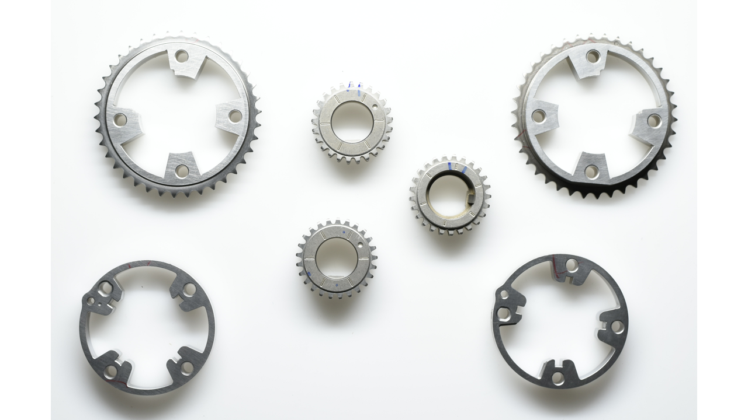
第一章 绪论
常见零件
图1-1：常见零件图

Slide 5
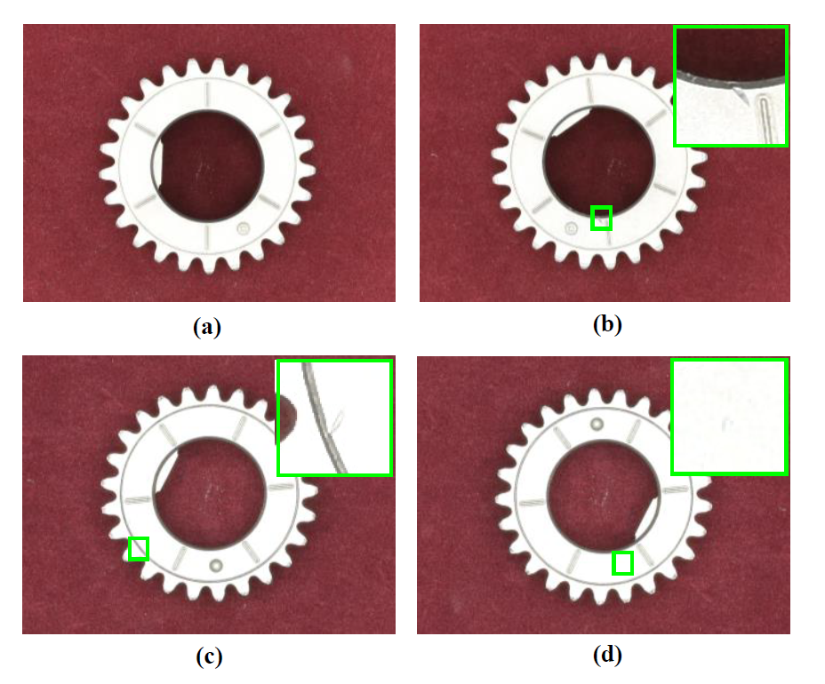
第一章 绪论
缺陷检测
图1-2：缺陷检测示意图

Slide 6
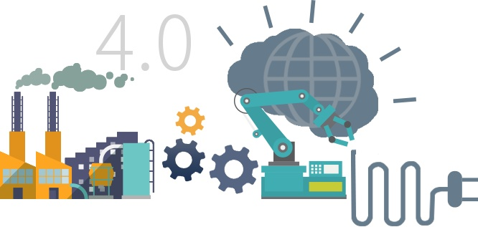
第一章 绪论
研究背景
工业4.0-智能制造
工业生产需要自动化的缺陷检测
现有缺陷检测方法难以达到要求

Slide 7
第一章 绪论
相关工作
基于传统方法的目标检测
基于深度学习的目标检测

Slide 8
第一章 绪论
基于传统方法的目标检测
原始图像
数据预处理
特征提取
分类器
检测结果
HOG、LBP、Haar-like、GLCM等
SVM、逻辑斯特回归、随机森林等

Slide 9
第一章 绪论
基于深度学习的目标检测
基于深度学习的回归方法：YOLO、YOLO v2、YOLO v3、SSD、DSSD等
候选区域推荐+深度学习分类：R-CNN、Fast R-CNN、Faster R-CNN、RFCN等

Slide 10
第一章 绪论
本文工作
提出一种提取零件表面法线的算法
将法线图应用到传统目标检测中
将法线图应用到基于深度学习的目标检测中

Slide 11
内容提要
第一章 绪论
第二章 表面法线提取
第三章 基于传统算法的缺陷检测
第四章 基于深度学习的缺陷检测
第五章 总结与展望

Slide 12
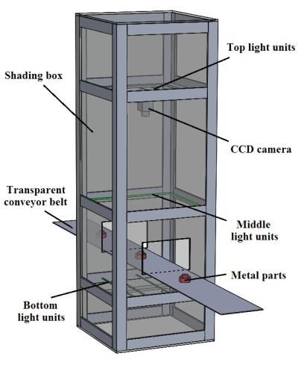
第二章 表面法线提取
硬件设备结构
图2-1：设备结构图

Slide 13
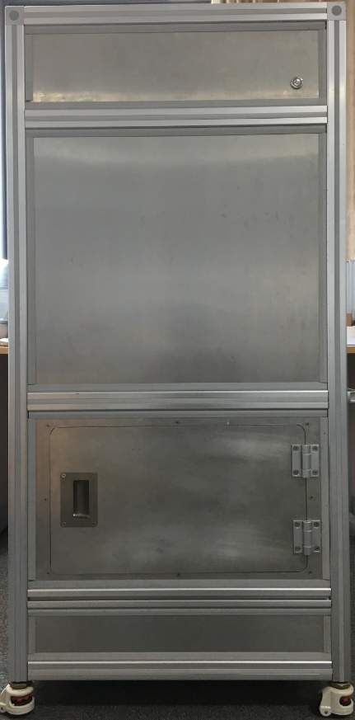
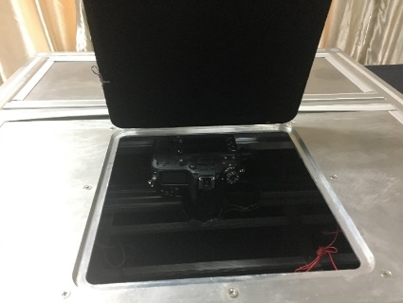
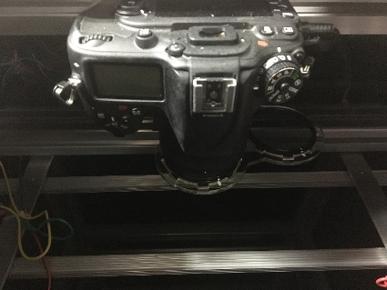
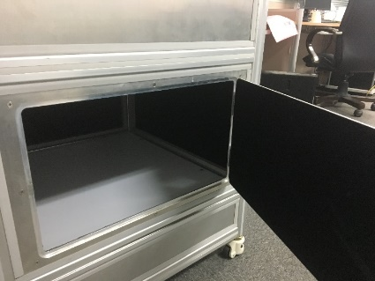
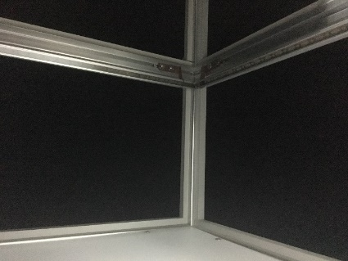
第二章 表面法线提取
硬件设备结果图
（b）局部放大图
（c）局部细节图
（a）整体结构图
（d）局部放大图
（e）局部细节图

Slide 14
第二章 表面法线提取
North
零件照片获取
West
Top
East
All
South

Slide 15
第二章 表面法线提取
North
North
零件照片获取
Top
West
Top
East
All
East
South
South

Slide 16
第二章 表面法线提取
法线提取算法
校正算法
白平衡校正
颜色校正
畸变校正
光线补偿
法线计算

Slide 17
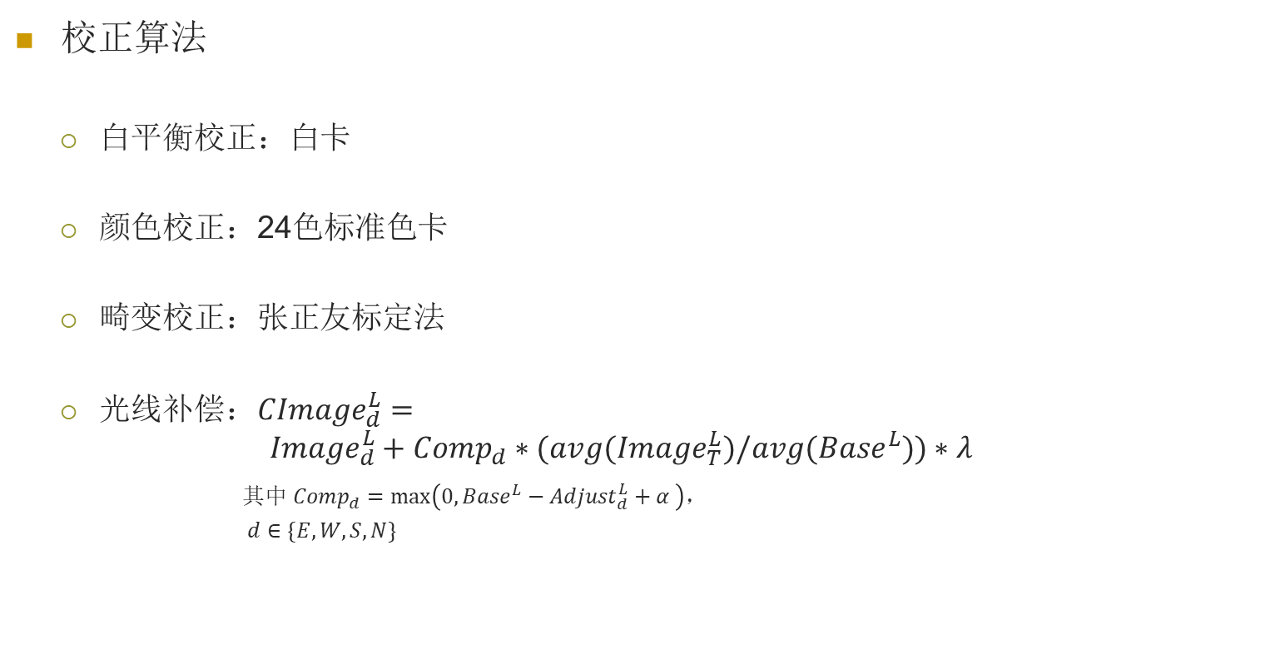
第二章 表面法线提取
校正算法
白平衡校正：白卡
颜色校正：24色标准色卡
畸变校正：张正友标定法
光线补偿：${CImage}_{d}^{L}=$
$${Image}_{d}^{L}+{Comp}_{d}∗(avg({Image}_{T}^{L})/avg({Base}^{L}))∗λ$$
其中 ${Comp}_{d}=max\left(0,{Base}^{L}−{Adjust}_{d}^{L}+α \right)，$
$d∈\{E,W,S,N\}$

Slide 18
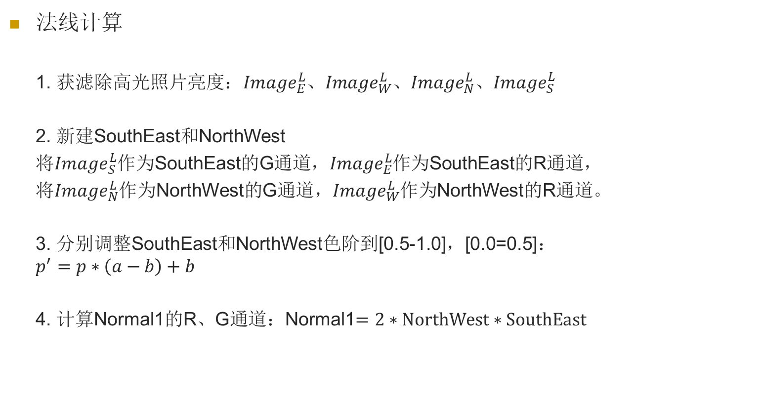
第二章 表面法线提取
法线计算
1. 获滤除高光照片亮度：${Image}_{E}^{L}、{Image}_{W}^{L}、{Image}_{N}^{L}、{Image}_{S}^{L}$
2. 新建SouthEast和NorthWest
将${Image}_{S}^{L}$作为SouthEast的G通道，${Image}_{E}^{L}$作为SouthEast的R通道，
将${Image}_{N}^{L}$作为NorthWest的G通道，${Image}_{W}^{L}$作为NorthWest的R通道。
3. 分别调整SouthEast和NorthWest色阶到[0.5-1.0]，[0.0=0.5]：
$$p^{′}=p∗\left(a−b\right)+b$$
4. 计算Normal1的R、G通道：Normal1$=2∗NorthWest∗SouthEast$

Slide 19
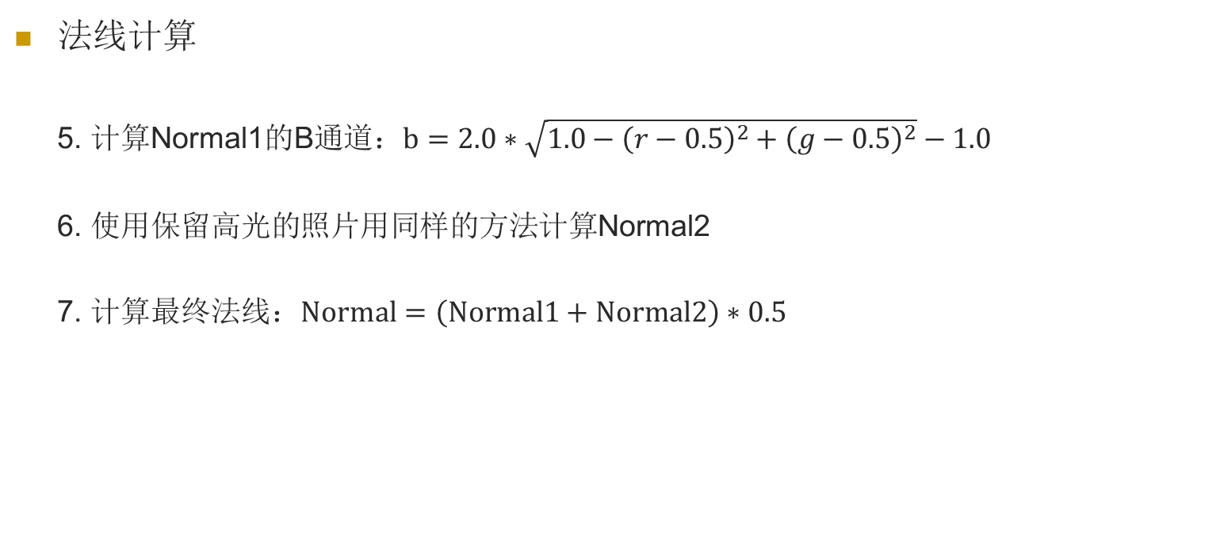
第二章 表面法线提取
法线计算
5. 计算Normal1的B通道：$b=2.0∗\sqrt{1.0−{\left(r−0.5\right)}^{2}+{\left(g−0.5\right)}^{2}}−1.0$
6. 使用保留高光的照片用同样的方法计算Normal2
7. 计算最终法线：$Normal=\left(Normal1+Normal2\right)∗0.5$

Slide 20
第二章 表面法线提取
法线计算结果
图2-2：法线计算结果图

Slide 21
内容提要
第一章 绪论
第二章 表面法线提取
第三章 基于传统算法的缺陷检测
第四章 基于深度学习的缺陷检测
第五章 总结与展望

Slide 22
第三章 基于传统方法的缺陷检测
算法流程
原始图像
数据预处理
特征提取
分类器
检测结果

Slide 23
第三章 基于传统方法的缺陷检测
数据预处理
零件主表面获取
数据增强
数据集划分

Slide 24
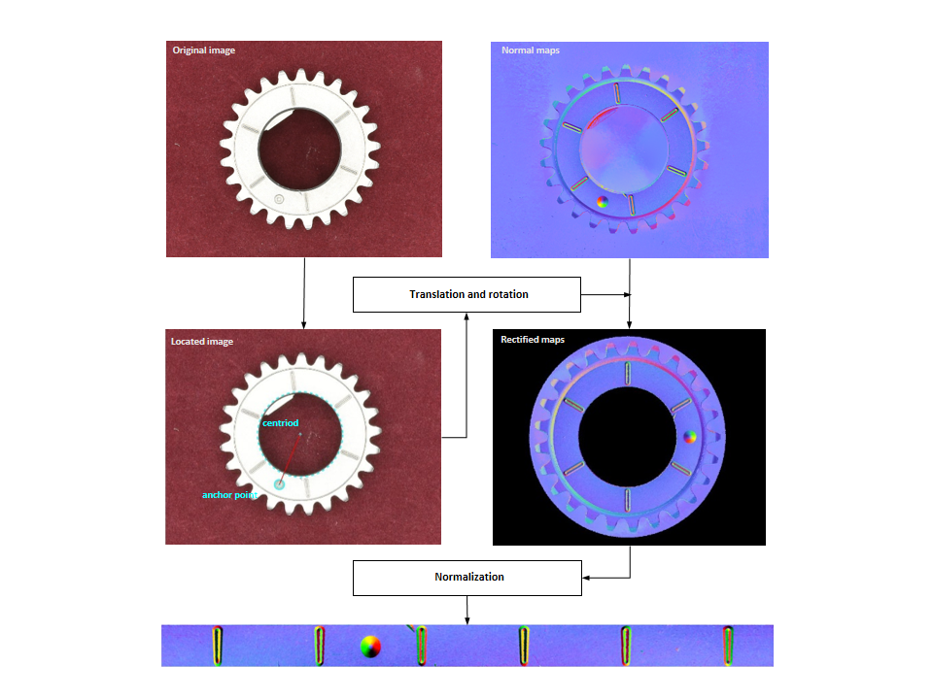
第三章 基于传统方法的缺陷检测
零件主表面获取
图3-1：零件主表面获取示意图

Slide 25
第三章 基于传统方法的缺陷检测
数据增强
滑动窗口分割
镜像和旋转
尽可能使缺陷占图片较大比重
尽可能使图片包含任意单独缺陷
图3-2：滑动窗口分割示意图

Slide 26
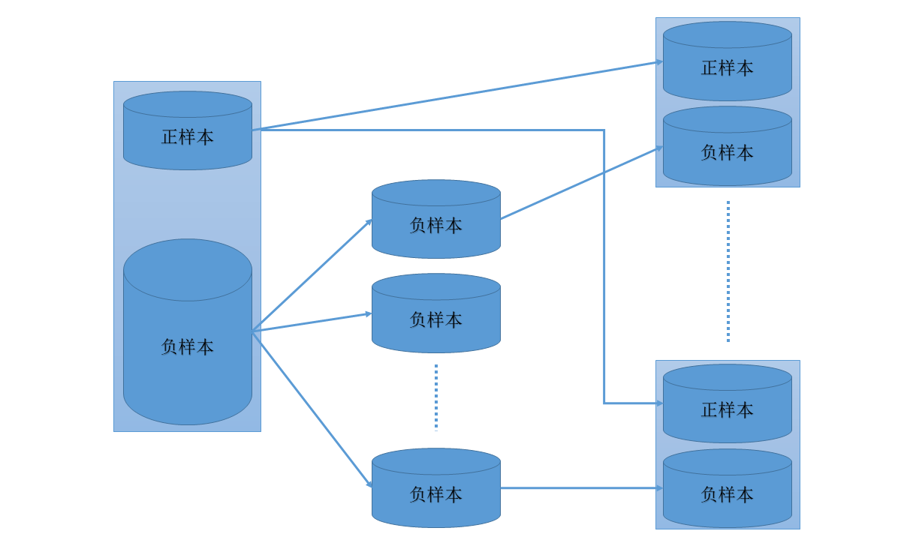
第三章 基于传统方法的缺陷检测
数据集划分
图3-3：数据集划分示意图

Slide 27
第三章 基于传统方法的缺陷检测
特征提取
Haar-like特征
图像梯度（Gradient）
方向梯度直方图（ HOG ）
局部二值模式（ LBP ）
灰度共生矩阵（GLCM）
颜色空间（RGB）

Slide 28
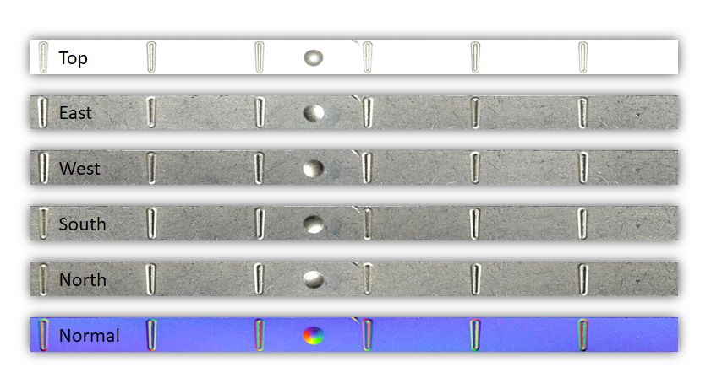
第三章 基于传统方法的缺陷检测
特征提取-原图
图3-4：输入数据原图

Slide 29
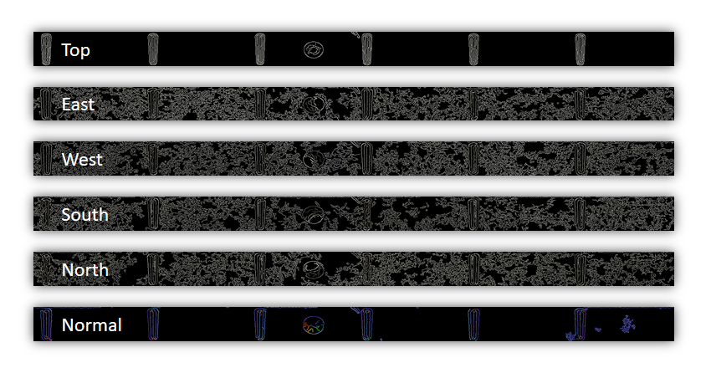
第三章 基于传统方法的缺陷检测
特征提取-canny
图3-5：canny边缘提取结果图

Slide 30
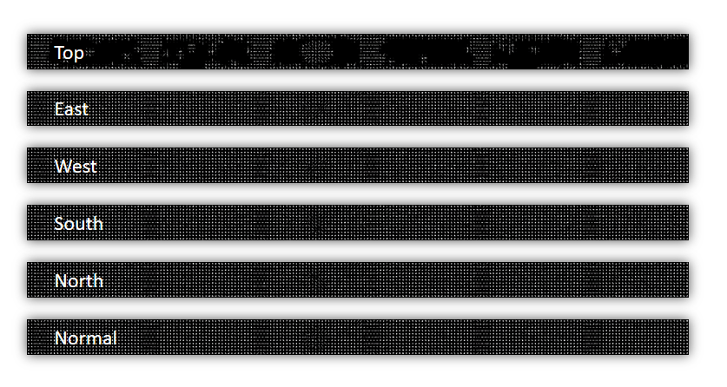
第三章 基于传统方法的缺陷检测
特征提取-HOG
图3-6：HOG特征提取结果图

Slide 31
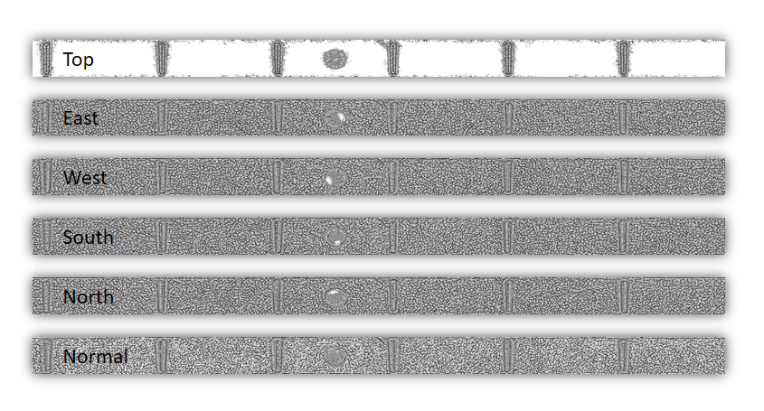
第三章 基于传统方法的缺陷检测
特征提取-LBP
图3-7：LBP特征提取结果图

Slide 32
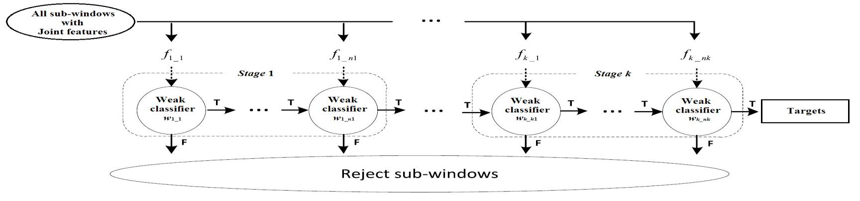
第三章 基于传统方法的缺陷检测
分类器设计
图3-10：分类器模型示意图

Slide 33
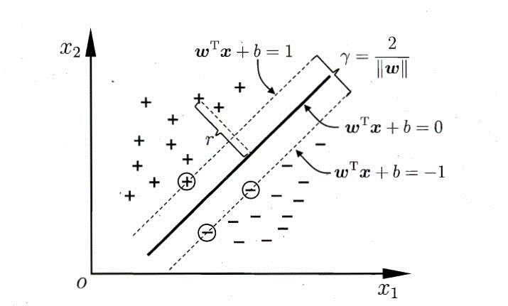
第三章 基于传统方法的缺陷检测
分类器设计
支持向量机（SVM）
自适应增强算法（Adaboost）
级联检测器（Cascade）
图3-8：SVM分类示意图

Slide 34
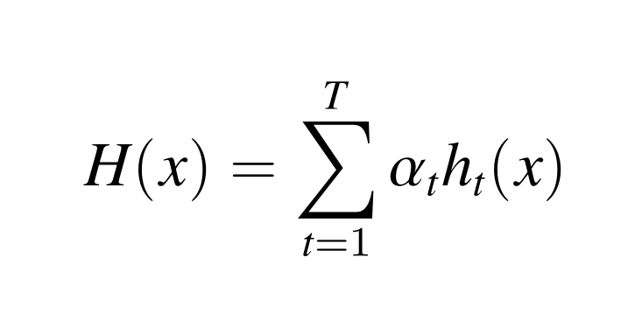
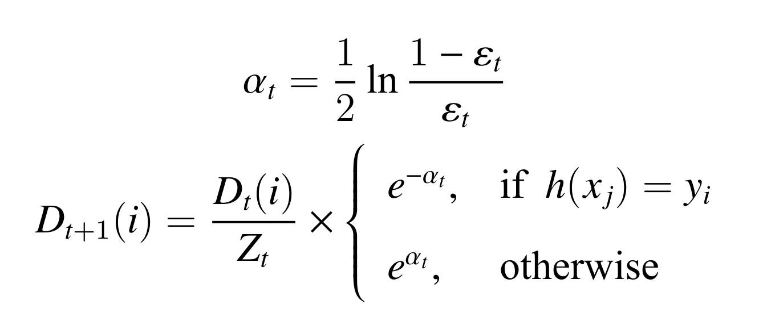
第三章 基于传统方法的缺陷检测
分类器设计
支持向量机（SVM）
自适应增强算法（Adaboost）
级联检测器（Cascade）

Slide 35
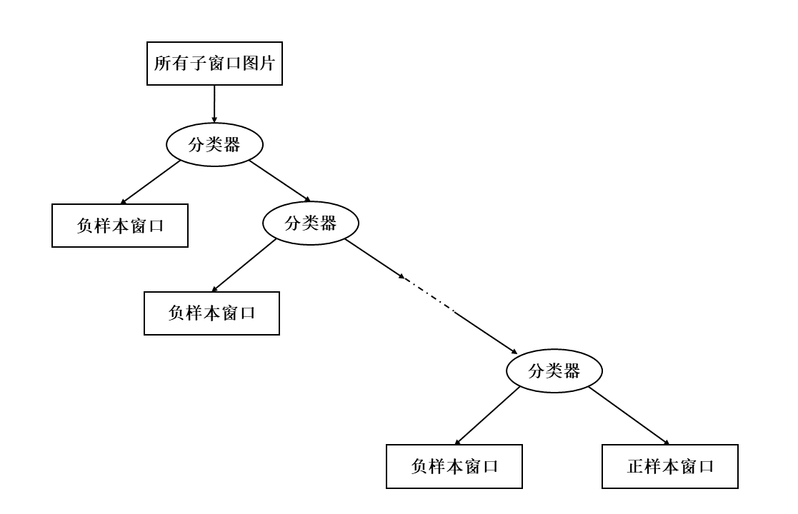
第三章 基于传统方法的缺陷检测
分类器设计
支持向量机（SVM）
自适应增强算法（Adaboost）
级联检测器（Cascade）
图3-9：级联检测器示意图

Slide 36
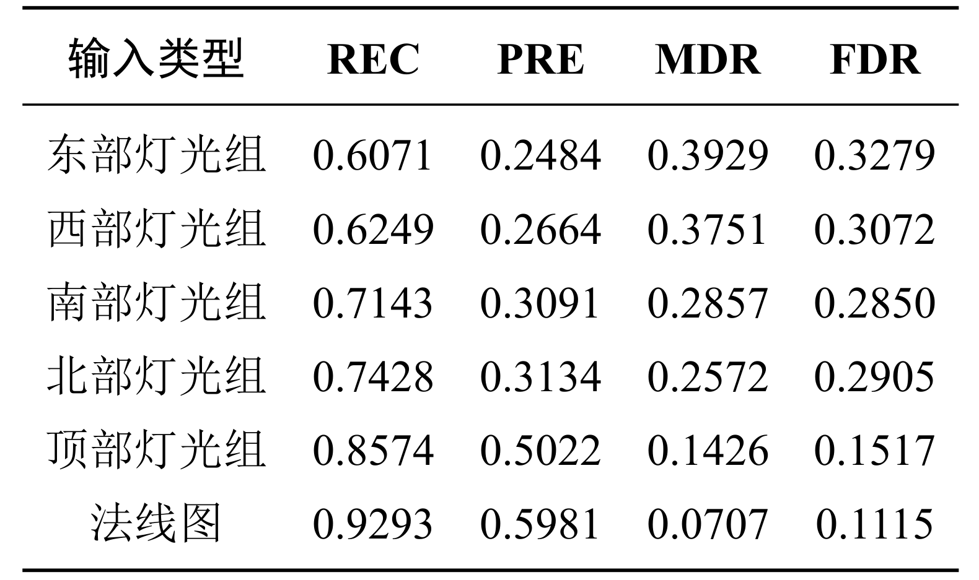
第三章 基于传统方法的缺陷检测
实验结果-不同输入数据
表3-1：不同输入数据检测结果表

Slide 37
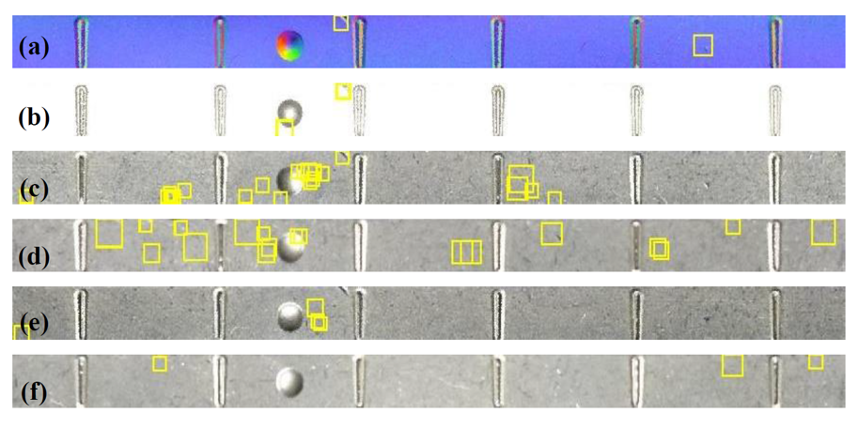
第三章 基于传统方法的缺陷检测
实验结果-不同输入数据
图3-11：不同输入数据检测结果图

Slide 38
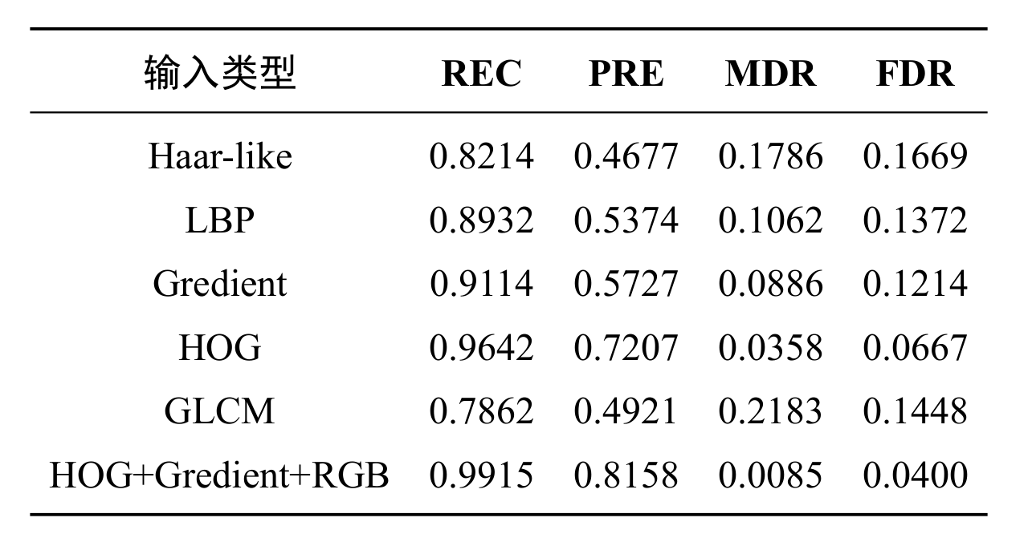
第三章 基于传统方法的缺陷检测
实验结果-不同特征
表3-2：不同特征检测结果表

Slide 39
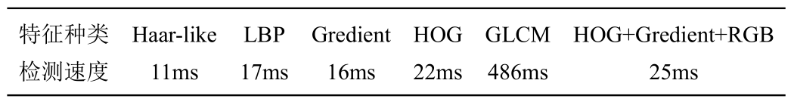
第三章 基于传统方法的缺陷检测
实验结果-检测速度
表3-3：不同特征检测速度表

Slide 40
内容提要
第一章 绪论
第二章 表面法线提取
第三章 基于传统算法的缺陷检测
第四章 基于深度学习的缺陷检测
第五章 总结与展望

Slide 41
第四章 基于深度学习的缺陷检测
算法流程
原始图像
数据预处理
模型训练
使用模型检测
零件主表面获取
数据增强
数据集划分

Slide 42
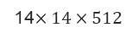
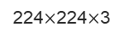
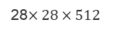
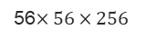

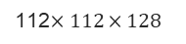
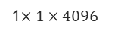
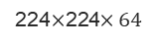
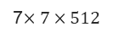
第四章 基于深度学习的缺陷检测
网络模型
224$×$224$×$3
224$×$224$×64$
112$×112×128$
56$×56×256$
28$×28×512$
14$×14×512$
7$×7×512$
1$×1×4096$
1$×1×2$
Convolution+Batch normalization+ReLU
Max pooling
Fully connected+ReLU
Fully connected
Softmax
图4-1：网络模型结构图

Slide 43
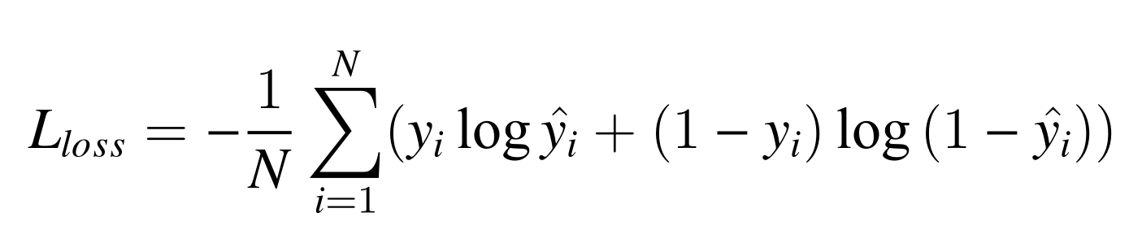
第四章 基于深度学习的缺陷检测
模型优化
对应二分类问题调整模型
训练多个模型，使用Cascade组合成级联检测器
Batch Normalization 预防过拟合

Slide 44
第四章 基于深度学习的缺陷检测
模型优化
对应二分类问题调整模型
训练多个模型，使用Cascade组合成级联检测器
Batch Normalization 预防过拟合
图4-2：级联检测器示意图

Slide 45
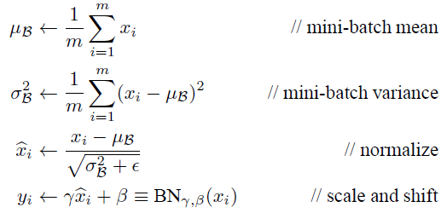
第四章 基于深度学习的缺陷检测
模型优化
对应二分类问题调整模型
训练多个模型，使用Cascade组合成级联检测器
Batch Normalization 防止过拟合

Slide 46
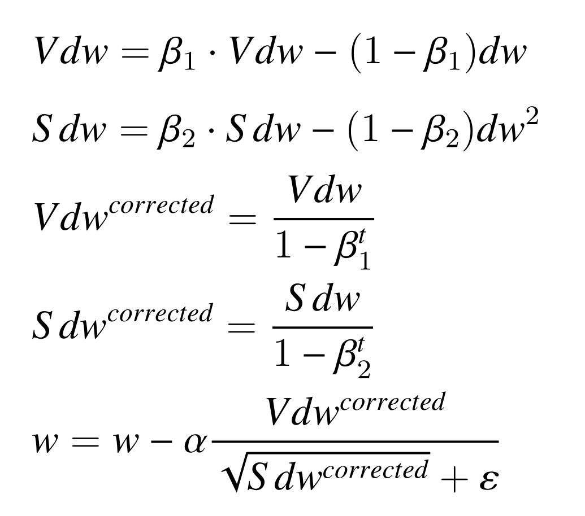
第四章 基于深度学习的缺陷检测
模型训练
数据集划分：针对数据不平衡问题划分不同数据子集，训练多个模型
初始化：使用ImageNet上预训练的参数初始化
优化方法：使用Adam算法逐层优化

Slide 47
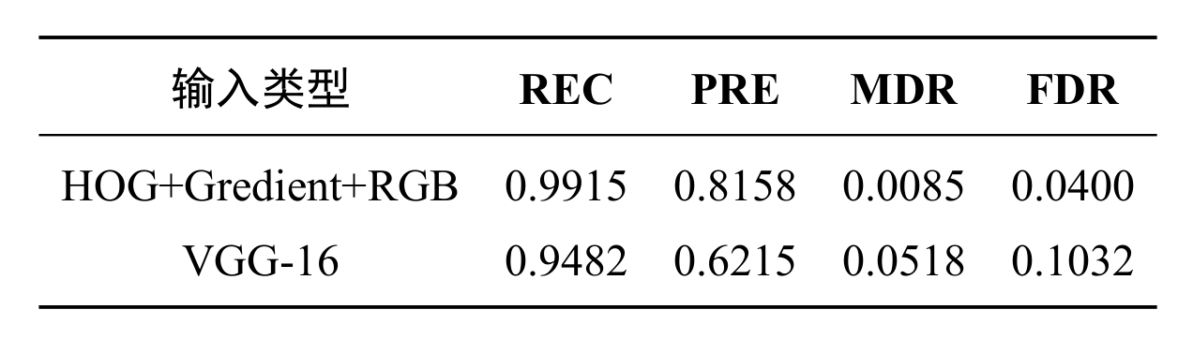
第四章 基于深度学习的缺陷检测
实验结果
表4-1：检测结果表

Slide 48
内容提要
第一章 绪论
第二章 表面法线提取
第三章 基于传统算法的缺陷检测
第四章 基于深度学习的缺陷检测
第五章 总结与展望

Slide 49
第五章 总结与展望
工作总结
法线提取设备和算法
法线图在传统缺陷方法中的应用
法线图在基于深度学习的缺陷检测方法中的应用

Slide 50
第五章 总结与展望
工作展望
表面发现提取
考虑阴影对结果的影响
基于传统方法的缺陷检测
扩充数据库
识别缺陷种类：裂纹、起皮、划痕、斑点等
基于深度学习的缺陷检测
使用深度学习的目标检测算法

Slide 51
致谢
感谢我的导师郭延文教授！
感谢答辩委员会的各位老师！
感谢实验室的所有同学！
感谢南京大学！

Slide 52
谢谢观看 Q&A
姓名：宋佳
学号：MG1533047
指导老师：郭延文 教授

